Slide 1
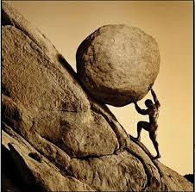
Γραμμένου Ευαγγελία

Slide 2
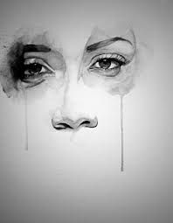
Τα φύλα στη λογοτεχνία

Slide 3
ΣΕΝΑΡΙΟ ΔΙΔΑΣΚΑΛΙΑΣ
ΛΟΓΟΤΕΧΝΙΑ Α΄ΛΥΚΕΙΟΥ
ΕΝΟΤΗΤΑ: ΤΑ ΦΥΛΑ ΣΤΗ ΛΟΓΟΤΕΧΝΙΑ
ΣΕΠΤΕΜΒΡΙΟΣ- ΙΑΝΟΥΑΡΙΟΣ 2012-2013
ΔΙΔΑΣΚΟΥΣΑ: ΓΡΑΜΜΕΝΟΥ ΕΥΑΓΓΕΛΙΑ
ΜΕΘΟΔΟΣ: ομαδοσυνεργατική διδασκαλία με τη μέθοδο project, brainstorming, και διάφοροι γραμματισμοί: ταινίες, πίνακες ζωγραφικής, μουσική…

Slide 4
ΣΤΟΧΟΙ:
Να τονιστεί η ιστορικότητα, η αμφίδρομη σχέση ανάμεσα στο λογοτεχνικό έργο και στο ιστορικό πλαίσιο
Να κατανοήσουμε ότι το θέμα « φύλα» εμπεριέχει πληθώρα άλλων σχέσεων και πλέγματα σχέσεων: πατρικές, ερωτικές, συζυγικές, αδερφικές…
Να δούμε μέσα από τα λογοτεχνικά κείμενα ανθρώπινους χαρακτήρες, ζωντανούς ,με ενδιαφέρον και πολυπλοκότητα κι όχι καρικατούρες.
Να εντοπίσουμε ότι οι ρόλοι διαμορφώνονται, αλλάζουν και εξελίσσονται σύμφωνα με το εκάστοτε οικονομικό- κοινωνικό- πολιτικό και πολιτιστικό περιβάλλον.
Να δούμε τις διαφορετικές αφηγηματικές τεχνικές, τις λογοτεχνικές σχολές, να συγκρίνουμε κείμενα, να εργαστούμε σε ομάδες, να παράγουμε κριτικό λόγο.
Βασική δυσκολία ήταν το « όχημα» με το οποίο θα αναδεικνύαμε τη θεματική μας ενότητα. Ευχή και κα

Slide 5
ΑΞΙΟΛΟΓΗΣΗ
Στις δυσκολίες του σεναρίου θα συμπεριλαμβάναμε την αδυναμία διαχείρισης του χρόνου, την επανάπαυση κάποιων μαθητών, τη γλωσσική ανεπάρκεια στις εργασίες και την αδυναμία εμβάθυνσης .
Σίγουρα απολαύσαμε τα λογοτεχνικά κείμενα, τα μελετήσαμε και εντοπίσαμε πλέγματα σχέσεων ανάμεσα στα φύλα απ’ το χθες στο σήμερα
και πώς διαφοροποιούνται. Η λογοτεχνία δεν είναι κοινωνιολογία και αφορά σε όλους τους Ανθρώπους!

Slide 6
A’ ΦΑΣΗ ΠΡΟΑΝΑΓΝΩΣΗΣ:
Κείμενα, φιλμ, τραγούδια, θεατρικά, ζωγραφική σχετικά με το θέμα μας.
Διάβασμα μέσα στην τάξη κειμένων λογοτεχνικών και μη, συζήτηση με βάση τις προσωπικές εμπειρίες, επεξεργασία των κειμένων με ερωτήσεις και δημιουργία από τους μαθητές του ατομικού τους portfolio.
Επίσης εφαρμόζοντας την «ιδεοθύελλα» έχουμε ήδη καταλήξει στα υποθέματα με τα οποία θα ασχοληθούν οι 3 ομάδες που σχηματίστηκαν:

Slide 7
Στην Α φάση της προανάγνωσης συζητήσαμε μέσα στην τάξη για τα φύλα: σχέσεις, εργασία, διαφορές στη συμπεριφορά και οι γενεσιουργοί παράγοντες αυτών: οικογένεια, εθιμικό πλαίσιο, νομοθεσία, κοινωνικά στερεότυπα.
Ειδικότερα:

Slide 8
2^{Η} ΦΑΣΗ: ΚΥΡΙΩΣ ΑΝΑΓΝΩΣΗ 20 ΩΡΕΣ
Σ’ αυτή τη φάση μελετήσαμε στη βιβλιοθήκη λογοτεχνικά κείμενα ποιήματα, διηγήματα, αποσπάσματα μυθιστορημάτων. Η επεξεργασία έγινε με φύλα εργασιών στην τάξη και εργασίες γραπτές στο σπίτι. Η κάθε ομάδα επιλέγει το βιβλίο που της κέντρισε το ενδιαφέρον και δουλεύει με συγκεκριμένα φύλλα εργασίας πάνω σ’ αυτό:
-βιογραφικά του συγγραφέα
-λογοτεχνική σχολή
-αφηγηματικές τεχνικές

Slide 9
επιπλέον σε αυτή τη φάση:
Ανάγνωση στην τάξη μικρών κειμένων με άξονες:
- πρότυπο πατέρα- αφέντη
- εγκατάλειψη παιδιών
- μονογονεϊκή οικογένεια
- ο θεσμός της προίκας
- πλέγμα οικογενειακών σχέσεων
ΓΥΝΑΙΚΑ

Slide 10
επόμενο βήμα:
Δημιουργία 3 ομάδων
Ανάγνωση από τη κάθε μια ομάδα ενός βιβλίου
Επεξεργασία φύλλων εργασίας

Slide 11
Τα φύλα στη λογοτεχνIα
«γυναίκα πάσχουσα»
«πατριαρχική οικογένεια»
«προίκα: πίκρα ή δώρο»;

Slide 12
3^{Η} ΦΑΣΗ: ΜΕΤΑ ΤΗΝ ΑΝΑΓΝΩΣΗ
Δημιουργία από τις ομάδες πρωτότυπων εργασιών με βάση τα λογοτεχνικά κείμενα που διάβασαν :
Αφίσα
Οπισθόφυλλο
Βίντεο
Παρουσίαση με power point
Πρωτότυπο λογοτεχνικό κείμενο: θεατρικό, διήγημα ή ποίημα

Slide 13
1^{η} ομάδα:
«γυναίκα πάσχουσα»
Τα κείμενα τα οποία μελέτησαν οι μαθητές αυτής της ομάδας ήταν:
«H ΦΟΝΙΣΣΑ»
«ΝΟΖΟΥΝΤ ΑΛΙ»
«ΕΡΩΤΟΚΡΙΤΟΣ»

Slide 14
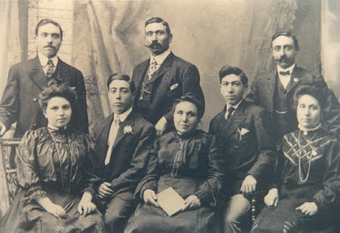
:
2η ομάδα
« Πατριαρχική οικογένεια»
Τα κείμενα που μελέτησαν οι μαθητές ήταν:
« ΕΡΩΦΙΛΗ»
«ΤΟΥ ΝΕΚΡΟΥ ΑΔΕΡΦΟΥ»
«ΣΤΕΛΛΑ ΒΙΟΛΛΑΝΤΗ»

Slide 15
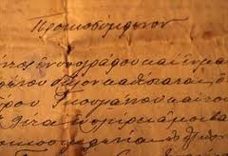
3η ομάδα
«προίκα: πίκρα ή δώρο»
Τα κείμενα στην ομάδα ήταν:
«Η ΤΙΜΗ ΚΑΙ ΤΟ ΧΡΗΜΑ»
«Η ΠΡΟΙΚΑ»
«ΠΑΤΕΡΑ ΣΤΟ ΣΠΙΤΙ»
Κοινός θεματικός άξονας εδώ είναι η προίκα και πως επηρεάζει τη ζωή των γυναικών και μερικές φορές καταστροφικά .

Slide 16
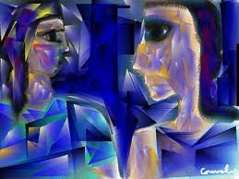
Κι αν έξω είναι άνοιξη, βαρύς χειμώνας στην καρδιά τους!
Ερωφίλη
Αρετούσα
Στέλλα
Ρήνη
Χαδούλα
Νοζούντ Άλι
Γιαννούλα
Μοίρα κοινή με άλλο όνομα

Slide 17
Επιμέρους θέματα:
Μονογονεϊκή οικογένεια
Στα κείμενα «πατέρα στο σπίτι» του Παπαδιαμάντη και «τα ρέστα» του Ταχτσή, διαπιστώσαμε ότι ο πατέρας απουσίαζε απ’ τη ζωή της οικογένειας και του ήρωα αγοριού. Η ψυχοσύνθεση των παιδιών διαμορφώθηκε χωρίς το πατρικό πρότυπο.
« δεν έχουμε πατέρα στο σπίτι» διατυμπανίζει ο μικρός ήρωας του Παπαδιαμάντη προκαλώντας τον οίκτο των γειτόνων.

Slide 18
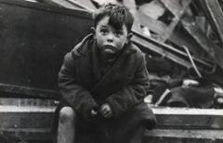
Το μικρό παιδί δεμένο με τη μητέρα του (ελλείψει πατρός), εξαρτάται απ’ τις ψυχολογικές μεταπτώσεις της . Τα ρέστα κλεμμένα απ’ τον μπακάλη, ή χαμένα , τον στοιχειώνουν …

Slide 19
Φύλλα εργασιών:
Για κάθε κείμενο δόθηκε ένα διαφορετικό φύλλο εργασίας , με αναλυτικές ερωτήσεις που αφορούσαν τόσο στο περιεχόμενο όσο και στη τεχνοτροπία .
(για λόγους συντομίας εδώ παρουσιάζονται συμπυκνωμένα τα φύλλα εργασιών )

Slide 20
ΦΥΛΛΑ ΕΡΓΑΣΙΩΝ: 1^{η} ομάδα
Περιγράψτε τη ζωή των γυναικών στη δεκαετία 1880 στην Αθήνα και την επαρχία.
Ερευνήστε τη θέση της γυναίκας στη σύγχρονη εποχή: άλλαξε η θέση της ; Γιατί; Εικόνες και παραδείγματα
Ερευνήστε και βρείτε στατιστικά στοιχεία για την κακοποίηση των γυναικών στην Ελλάδα και φτιάξτε γραφήματα με τα αποτελέσματα
Βρείτε μη λογοτεχνικά κείμενα που να περιγράφουν τη γυναίκα στην εποχή που μελετάμε.

Slide 21
ΦΥΛΛΟ ΕΡΓΑΣΙΑΣ 2^{η} ομάδα
Σε ποια σχολή ανήκουν τα λογοτεχνικά κείμενα που διαβάσατε; Ποια τα χαρακτηριστικά τους;
Τι σήμαινε πατριαρχική δομή στην οικογένεια;
Περιγράψτε τις σχέσεις και φτιάξτε ένα γράφημα που να την αντικατοπτρίζει.
Τι γνωρίζετε για τον φεμινισμό; Τι προσέφερε στην αλλαγή της δομής της οικογένειας;
Σχολιάστε τα ονόματα των ηρωίδων και περιγράψτε τη στάση ζωής που κρατούν στη ζωή.

Slide 22
ΦΥΛΛΟ ΕΡΓΑΣΙΑΣ 3^{η} ομάδα
Τι γνωρίζετε για το θεσμό της προίκας στην ελληνική κοινωνία;
Πώς λειτουργούσε το έθιμο της προίκας στην περιοχή σας; Προικοσύμφωνο, έκθεση προίκας, ευτράπελα…
Πώς η προίκα λειτουργεί ως καταλύτης στο ‘ψήλωμα’ του νου της Χαδούλας;

Slide 23
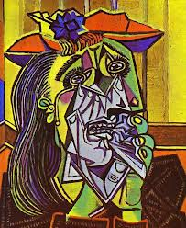
Δεν υπάρχει πιο δυστυχισμένο απ’ των γυναικών το γένος…

